Slide 2
Они сражались за Родину.

Slide 3
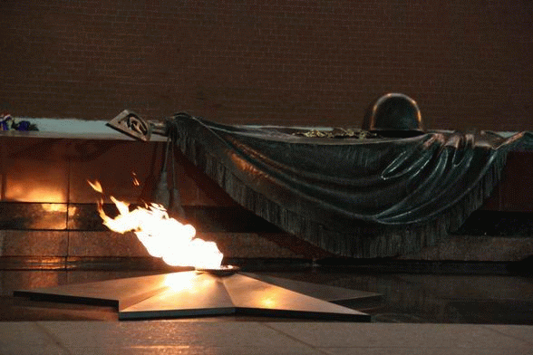

Slide 4
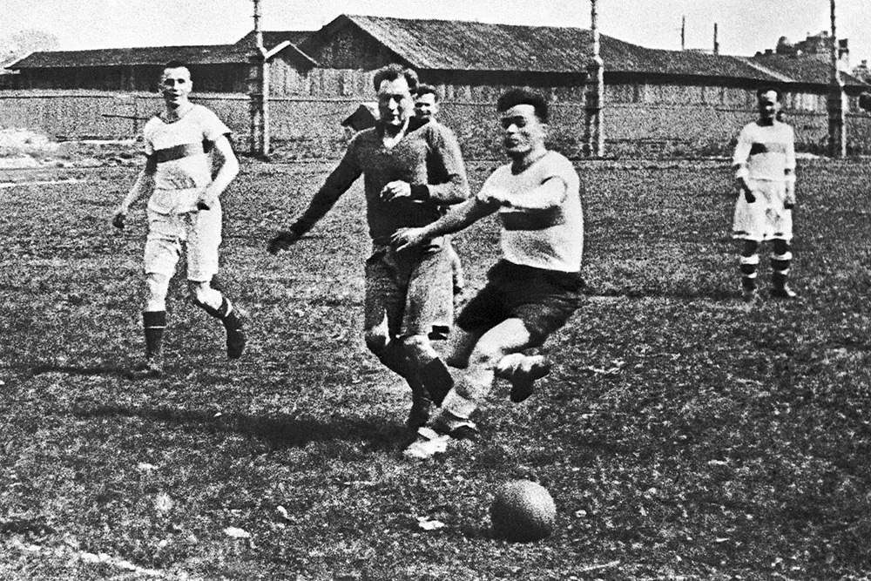
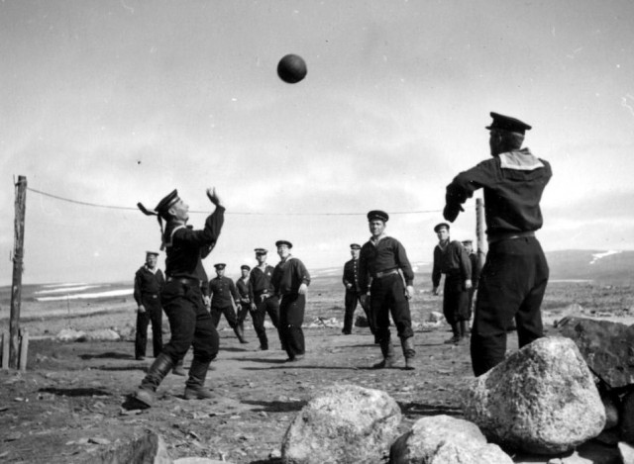
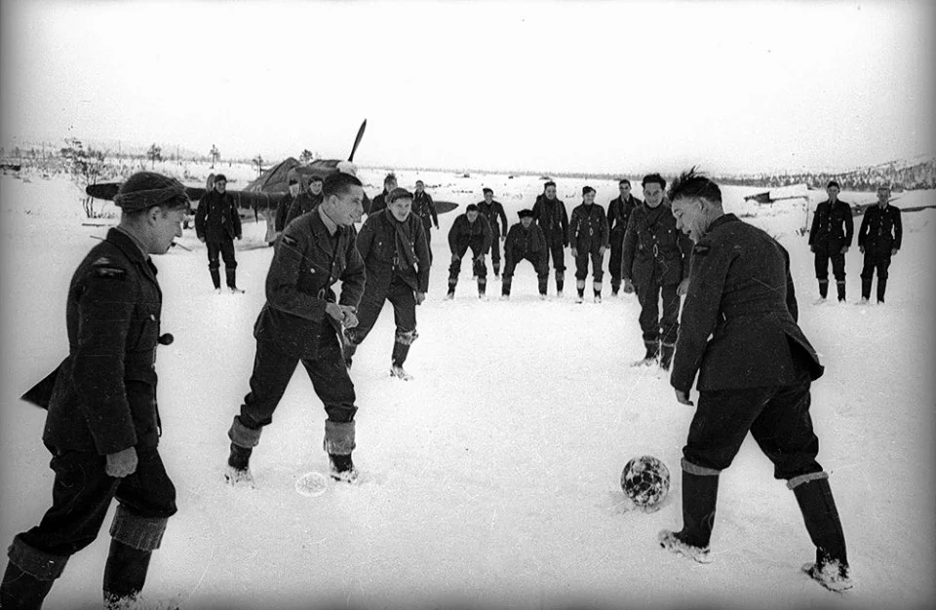

Slide 6
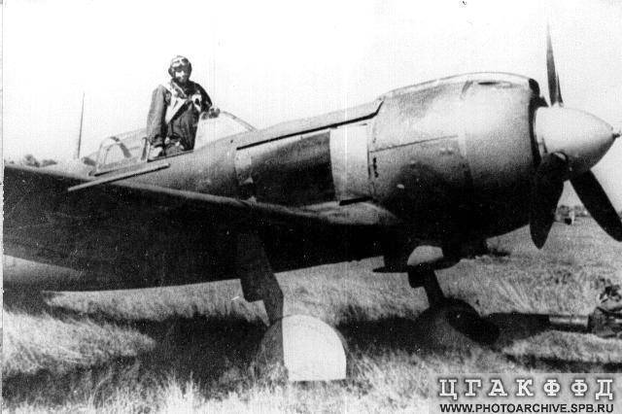
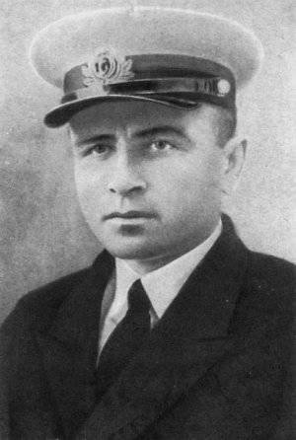
Леонид Георгиевич Белоусов – советский лётчик-истребитель

Slide 7
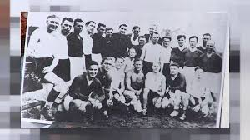
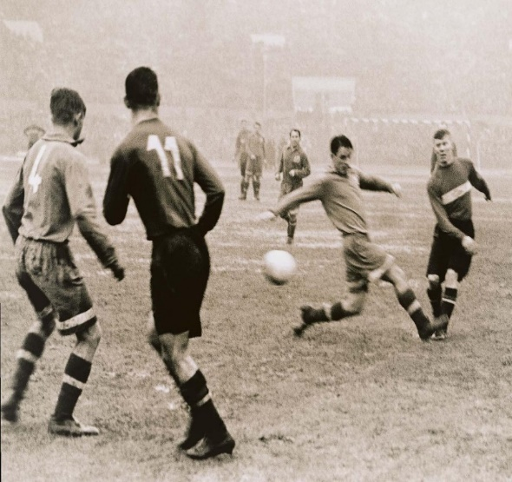
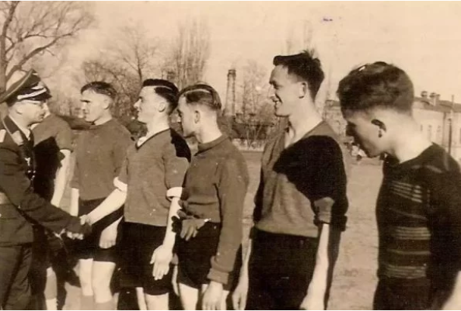
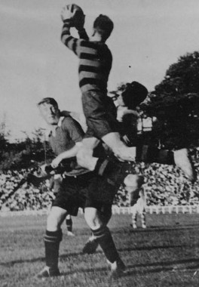
«МАТЧ СМЕРТИ». ВОЙНА НА ФУТБОЛЬНОМ ПОЛЕ.

Slide 8
РЕЦЕПТ СЧАСТЬЯ
-
Возьмите чашу терпения.
- Налейте туда полное сердце любви.
- Бросьте две пригоршни щедрости.
- Плесните туда же юмора.
- Посыпьте добротой, добавьте как можно больше веры и всё это хорошо перемешайте.
- Потом намажьте кусок отпущенной Вами жизни и пути.
предлагайте всем, кого встретите на своём
Шалва Амонашвили

Slide 9
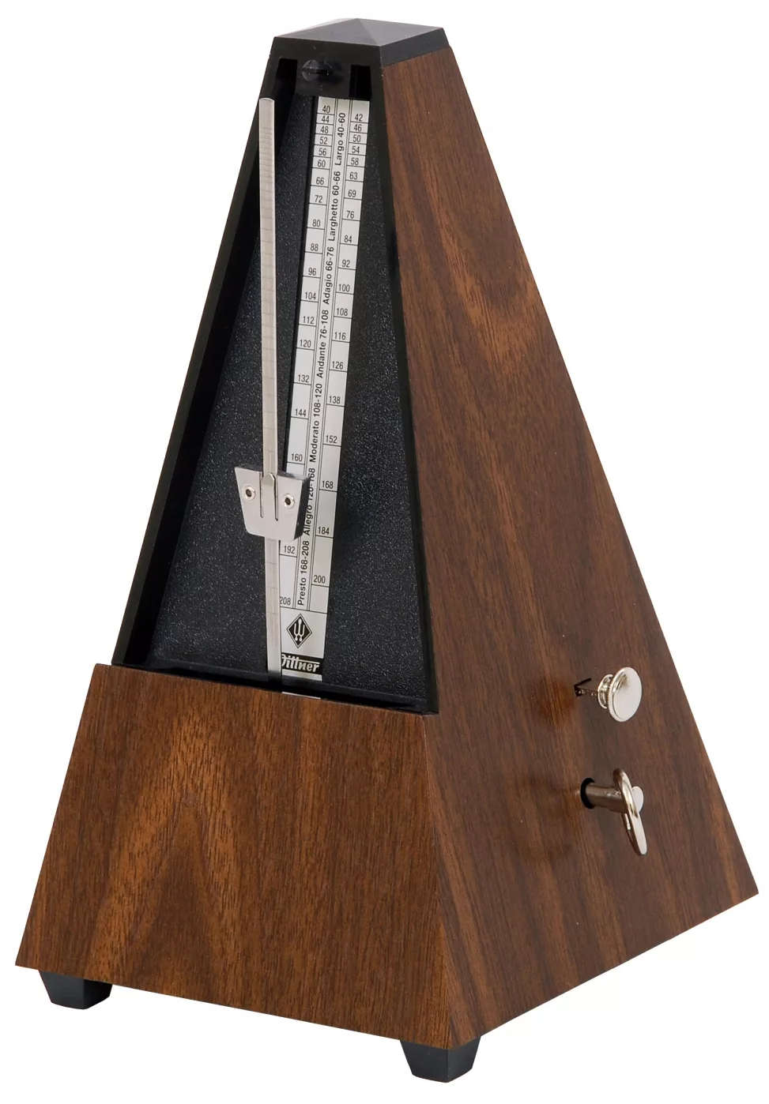

Slide 11
Спасибо за внимание!

